Slide 1

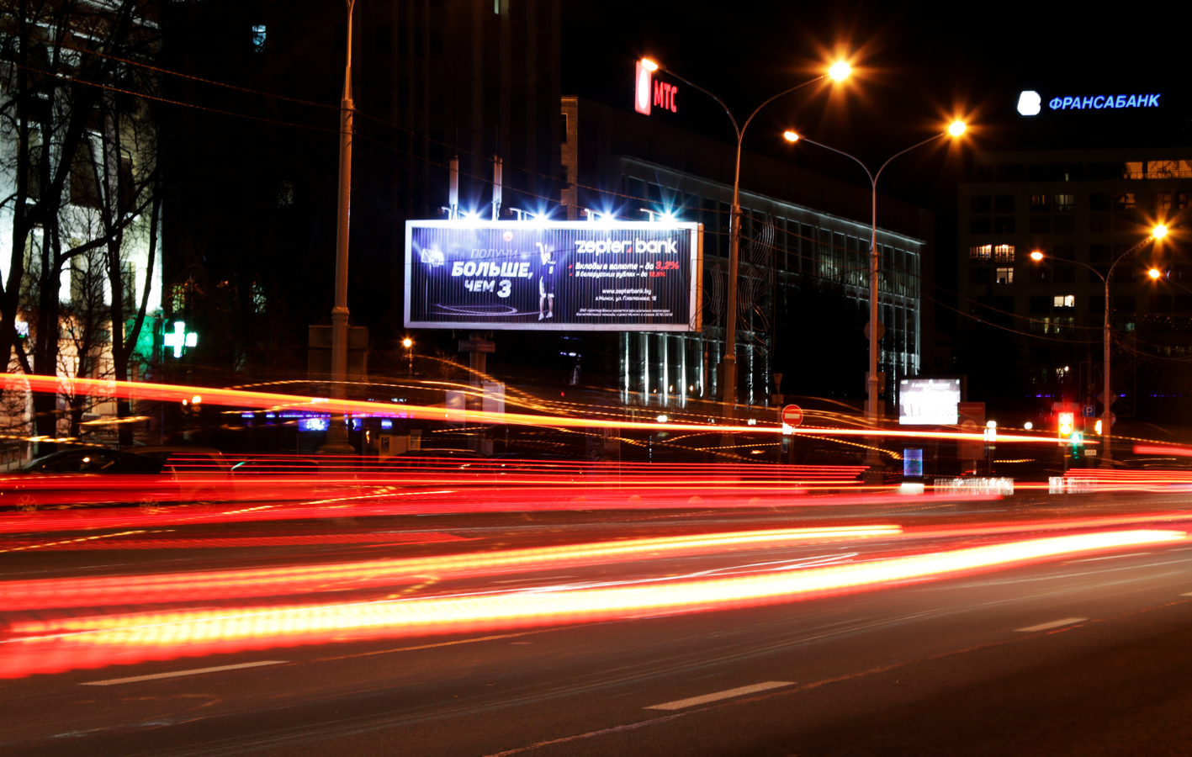
+375 17 399-10-95/96/97
WWW.COLOREXPO.BY
РЕКЛАМА НА БИЛБОРДАХ

Slide 2
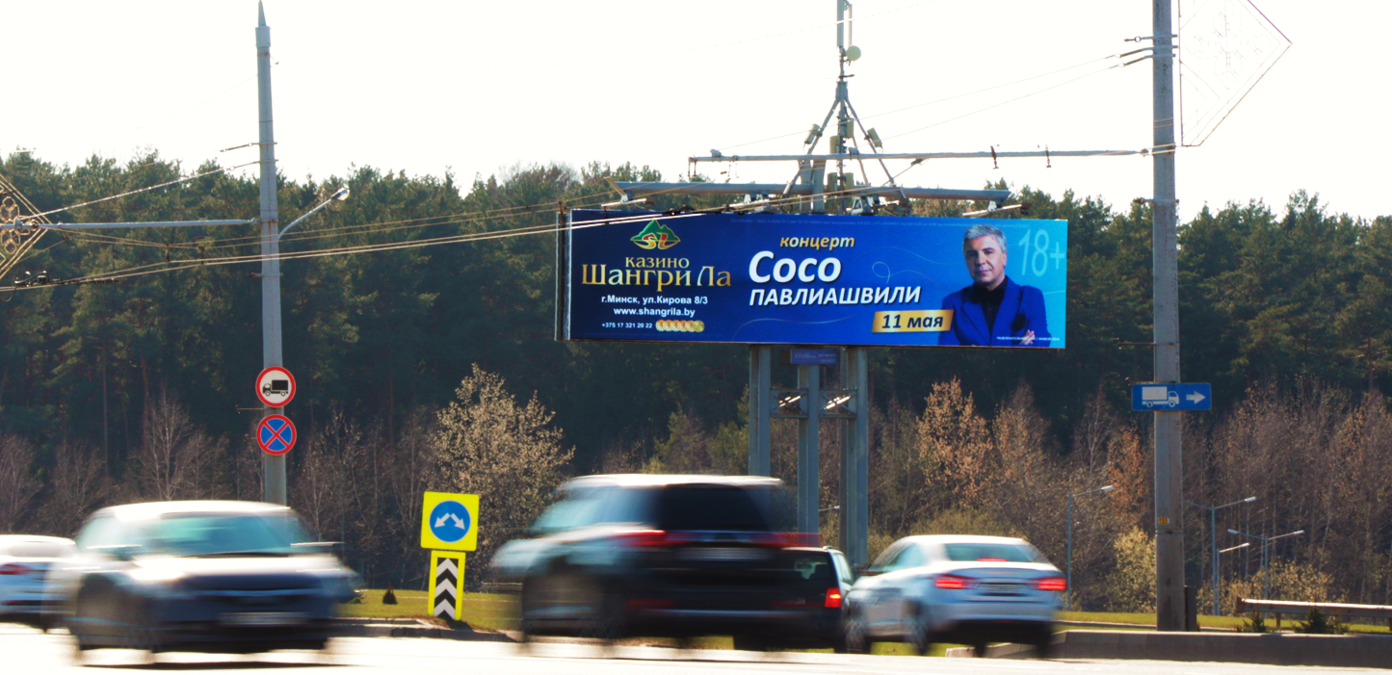

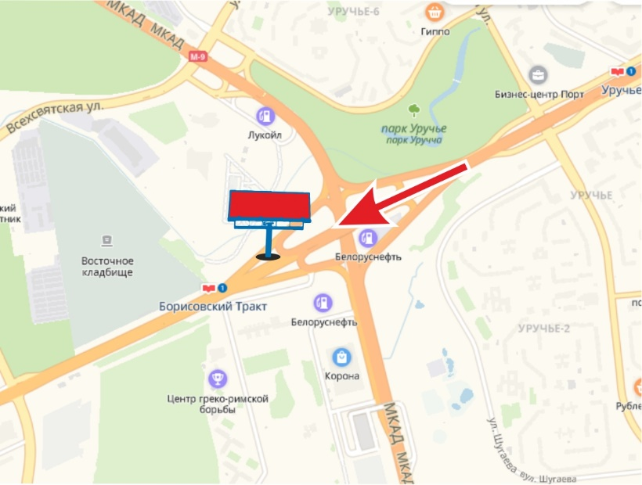
+375 17 399-10-95/96/97
БИЛБОРДЫ | 3х12 м
Независимости пр-т № 1, въезд в город
Название: Билборд
Формат (ВхШ): 3х12 м
Сторона: правая
Подсветка: внешняя
Светофоры: нет
Рядом расположены:
ст. м. Борисовский тракт, ст. м. Уручье, м-н Уручье, м-н Новая боровая, БЦ «Футурис», БЦ «XXI век», БЦ «Порт», ТЦ «Спектр», ТЦ «Корона», строительный гипермаркет «Mile», БНТУ, Центр греко-римской борьбы, АЗС «Белоруснефть»,
АЗС «Лукоил», McDonalds.
Дорога из аэропорта «Минск-2».
В направлении ст. м. Восток, ТРЦ «Dana Mall», Национальной библиотеки, ЖК «Маяк Минска»

Slide 3
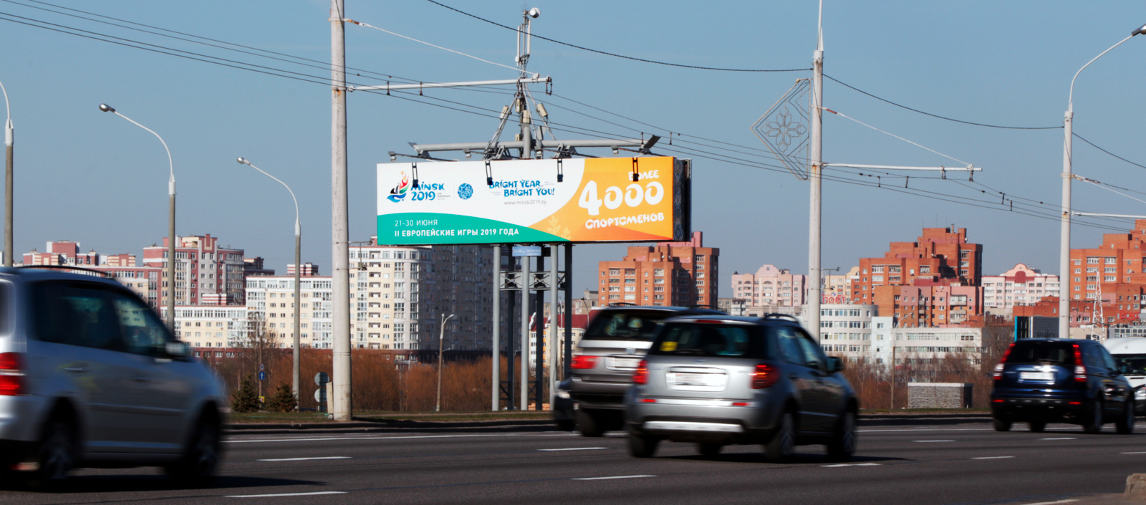
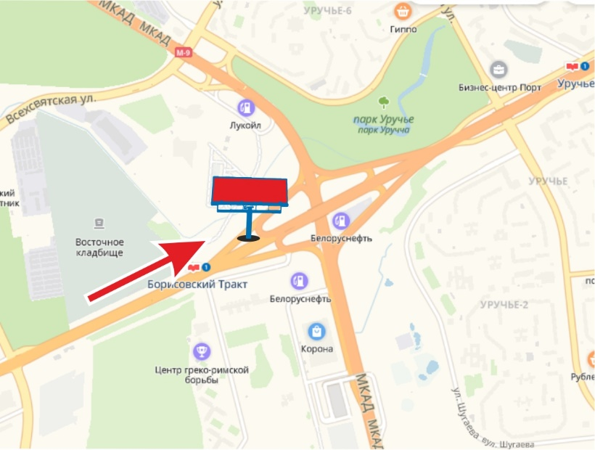
+375 17 399-10-95/96/97
БИЛБОРДЫ | 3х12 м
Независимости пр-т № 1, выезд из города
Название: Билборд
Формат (ВхШ): 3х12 м
Сторона: левая
Подсветка: внешняя
Светофоры: нет
Рядом расположены:
ст. м. Борисовский тракт, ст. м. Уручье, м-н Уручье,
м-н Новая боровая, БЦ «Футурис», БЦ «XXI век», БЦ «Порт», ТЦ «Спектр», ТЦ «Корона», строительный гипермаркет «Mile», БНТУ, Центр греко-римской борьбы, АЗС «Белоруснефть»,
АЗС «Лукоил», McDonalds
В направлении дворца спорта «Уручье», центра «Sporting Club», автоцентров «Автосалон-АВ» (Audi), «Атлант-М» (Volkswagen), «Атлант-М» (KIA), "Тойота Центр Минск Восток», «Лексус-Минск»,
аэропорта «Минск-2»

Slide 4
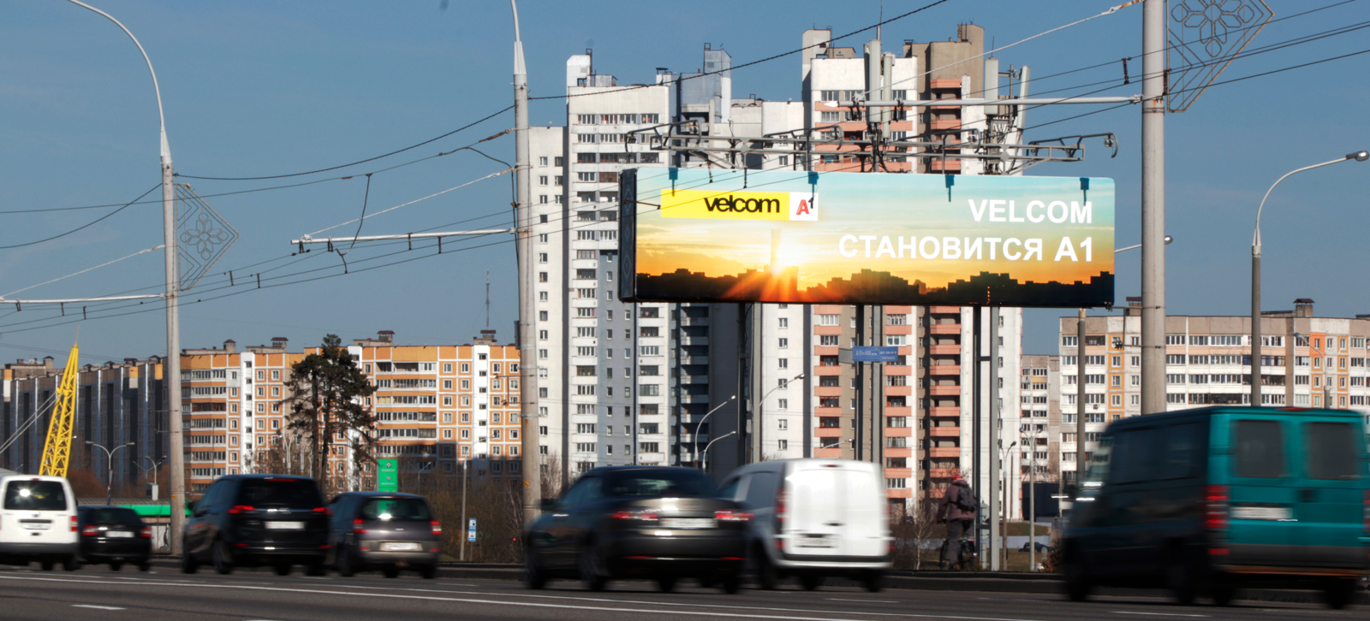
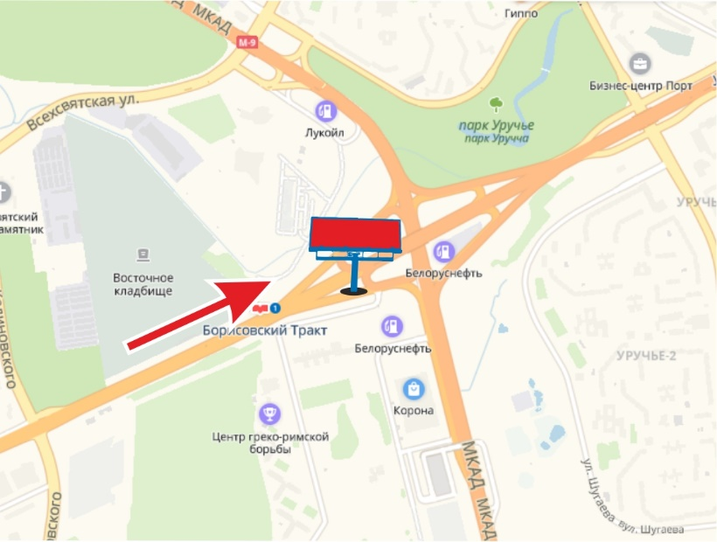
+375 17 399-10-95/96/97
БИЛБОРДЫ | 3х12 м
Независимости пр-т № 2, выезд из города
Название: Билборд
Формат (ВхШ): 3х12 м
Сторона: правая
Подсветка: внешняя
Светофоры: нет
Рядом расположены:
ст. м. Борисовский тракт, ст. м. Уручье, м-н Уручье,
м-н Новая боровая, БЦ «Футурис», БЦ «XXI век», БЦ «Порт», ТЦ «Спектр», ТЦ «Корона», строительный гипермаркет «Mile», БНТУ, Центр греко-римской борьбы, АЗС «Белоруснефть»,
АЗС «Лукоил», McDonalds
В направлении дворца спорта «Уручье», центра «Sporting Club», автоцентров «Автосалон-АВ» (Audi), «Атлант-М» (Volkswagen), «Атлант-М» (KIA), "Тойота Центр Минск Восток», «Лексус-Минск»,
аэропорта «Минск-2»

Slide 5
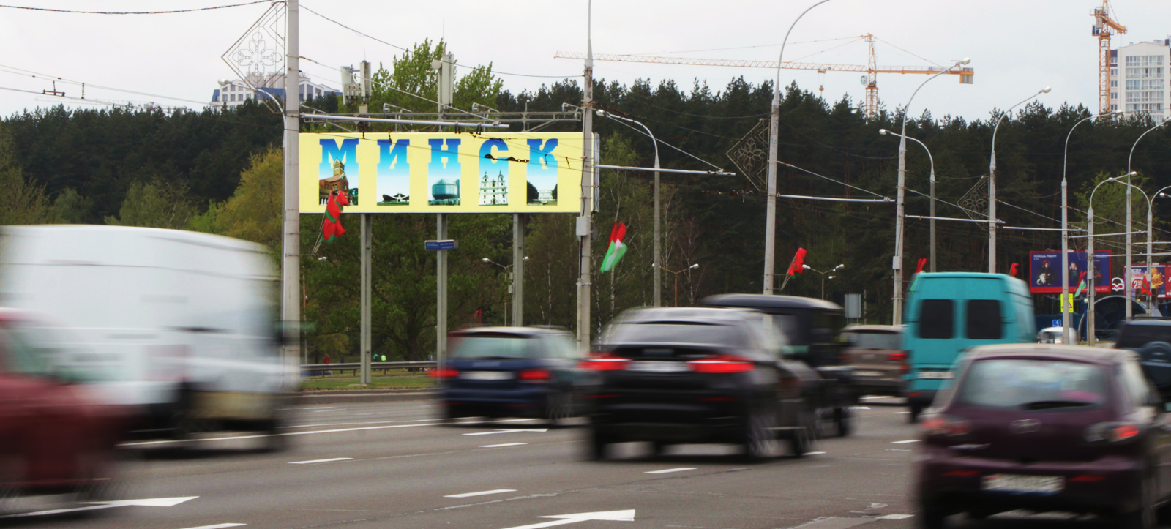
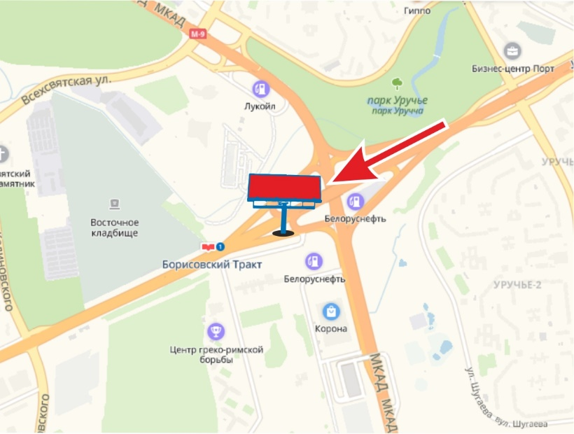
+375 17 399-10-95/96/97
БИЛБОРДЫ | 3х12 м
Независимости пр-т № 2, въезд в город
Название: Билборд
Формат (ВхШ): 3х12 м
Сторона: левая
Подсветка: внешняя
Светофоры: нет
Рядом расположены:
ст. м. Борисовский тракт, ст. м. Уручье, м-н Уручье, м-н Новая боровая, БЦ «Футурис», БЦ «XXI век», БЦ «Порт», ТЦ «Спектр», ТЦ «Корона», строительный гипермаркет «Mile», БНТУ, Центр греко-римской борьбы, АЗС «Белоруснефть»,
АЗС «Лукоил», McDonalds.
Дорога из аэропорта «Минск-2».
В направлении ст. м. Восток, ТРЦ «Dana Mall», Национальной библиотеки, ЖК «Маяк Минска»

Slide 6
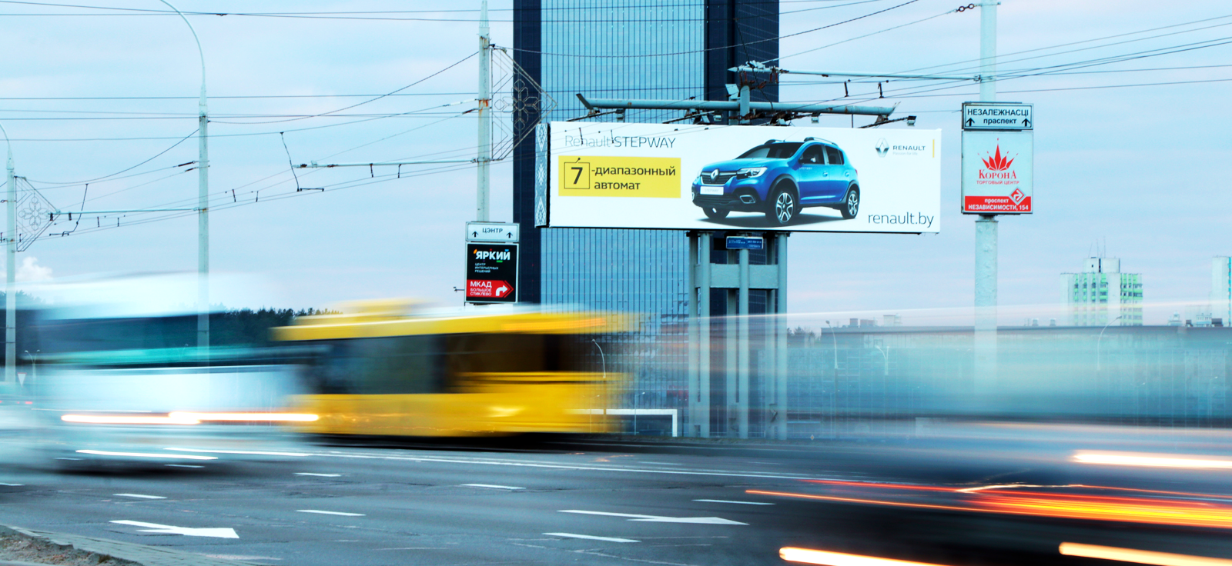
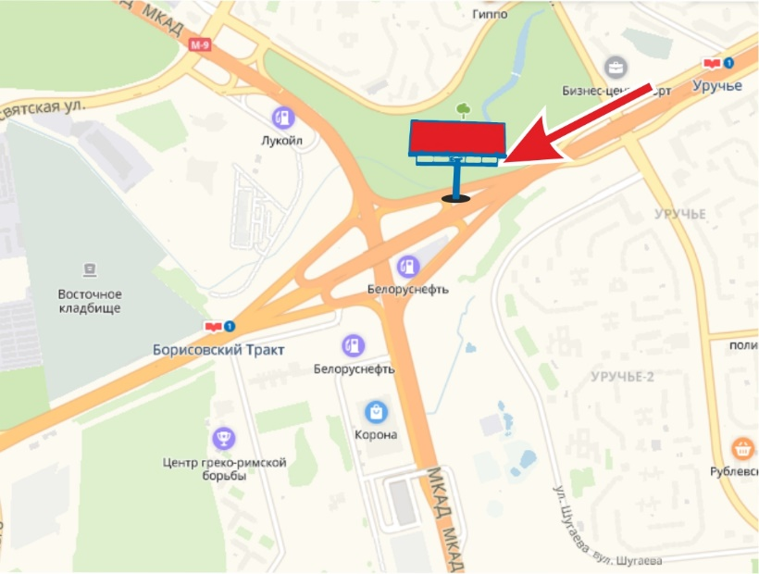
+375 17 399-10-95/96/97
БИЛБОРДЫ | 3х12 м
Независимости пр-т № 3, въезд в город
Название: Билборд
Формат (ВхШ): 3х12 м
Сторона: правая
Подсветка: внешняя
Светофоры: нет
Рядом расположены:
ст. м. Борисовский тракт, ст. м. Уручье, м-н Уручье, м-н Новая боровая, БЦ «Футурис», БЦ «XXI век», БЦ «Порт», ТЦ «Спектр», ТЦ «Корона», строительный гипермаркет «Mile», БНТУ, Центр греко-римской борьбы, АЗС «Белоруснефть»,
АЗС «Лукоил», McDonalds.
Дорога из аэропорта «Минск-2».
В направлении ст. м. Восток, ТРЦ «Dana Mall», Национальной библиотеки, ЖК «Маяк Минска»

Slide 7
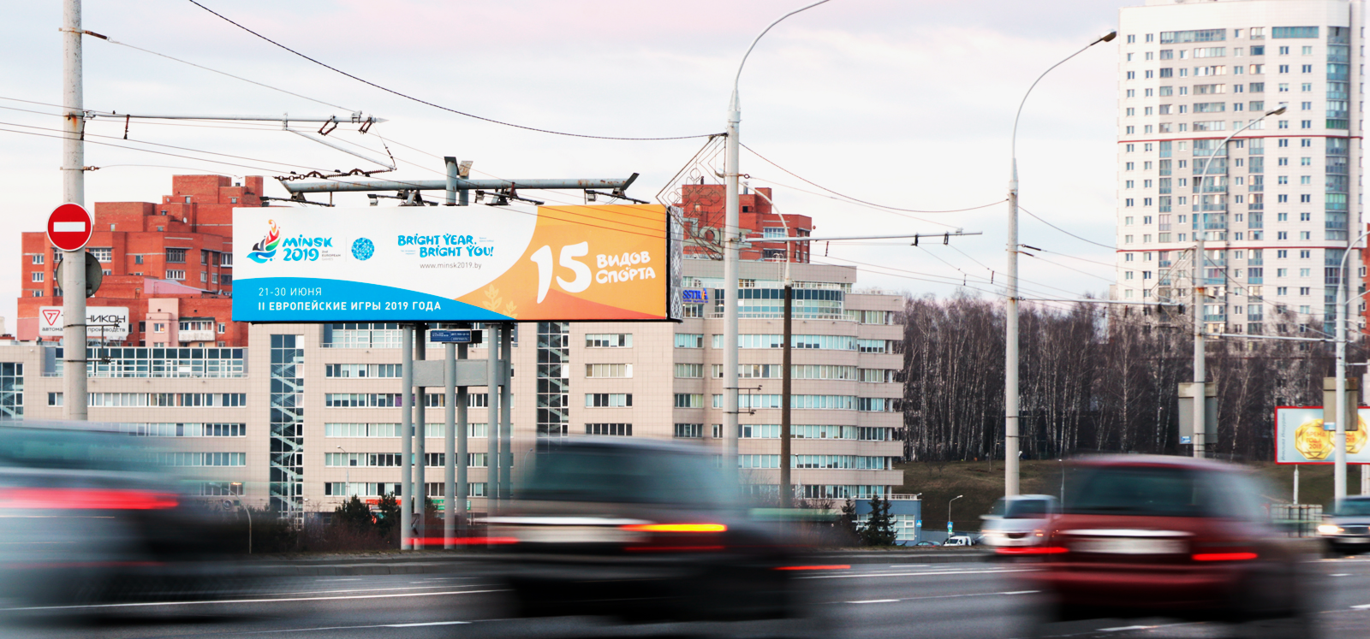
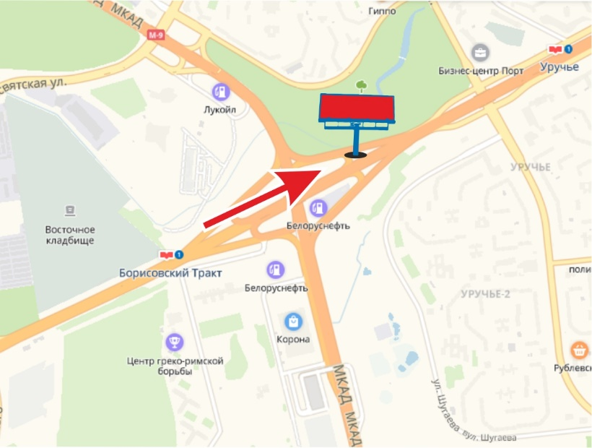
+375 17 399-10-95/96/97
БИЛБОРДЫ | 3х12 м
Независимости пр-т № 3, выезд из города
Название: Билборд
Формат (ВхШ): 3х12 м
Сторона: левая
Подсветка: внешняя
Светофоры: нет
Рядом расположены:
ст. м. Борисовский тракт, ст. м. Уручье, м-н Уручье,
м-н Новая боровая, БЦ «Футурис», БЦ «XXI век», БЦ «Порт», ТЦ «Спектр», ТЦ «Корона», строительный гипермаркет «Mile», БНТУ, Центр греко-римской борьбы, АЗС «Белоруснефть»,
АЗС «Лукоил», McDonalds
В направлении дворца спорта «Уручье», центра «Sporting Club», автоцентров «Автосалон-АВ» (Audi), «Атлант-М» (Volkswagen), «Атлант-М» (KIA), "Тойота Центр Минск Восток», «Лексус-Минск»,
аэропорта «Минск-2»

Slide 8
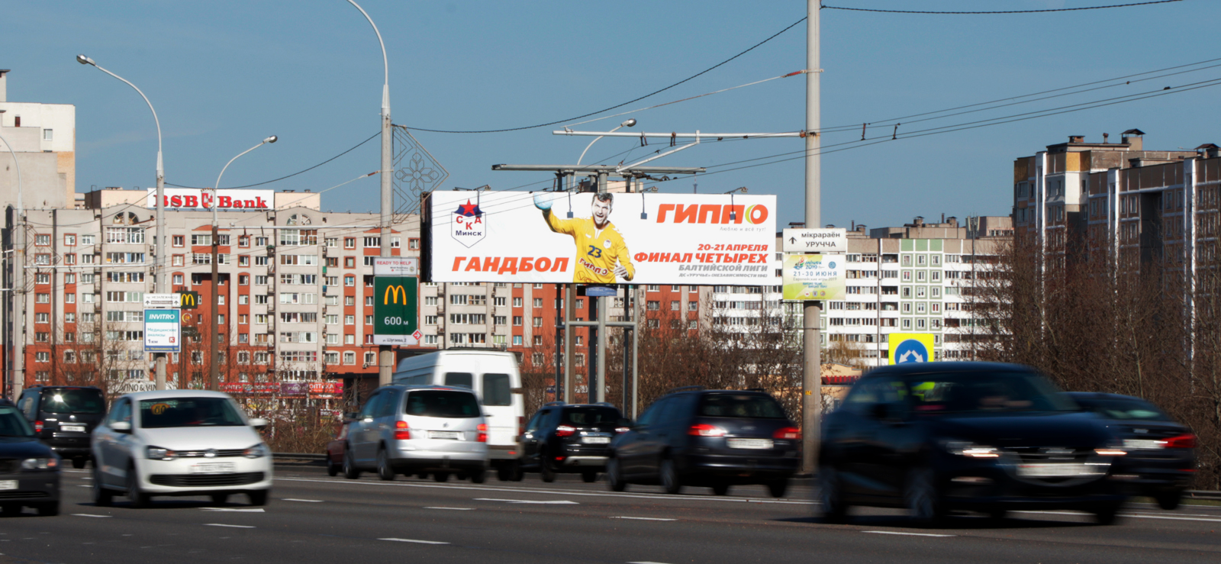
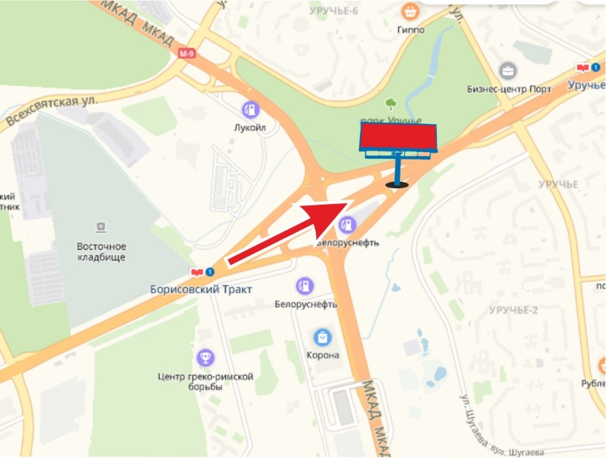
+375 17 399-10-95/96/97
БИЛБОРДЫ | 3х12 м
Независимости пр-т № 4, выезд из города
Название: Билборд
Формат (ВхШ): 3х12 м
Сторона: правая
Подсветка: внешняя
Светофоры: нет
Рядом расположены:
ст. м. Борисовский тракт, ст. м. Уручье, м-н Уручье,
м-н Новая боровая, БЦ «Футурис», БЦ «XXI век», БЦ «Порт», ТЦ «Спектр», ТЦ «Корона», строительный гипермаркет «Mile», БНТУ, Центр греко-римской борьбы, АЗС «Белоруснефть»,
АЗС «Лукоил», McDonalds
В направлении дворца спорта «Уручье», центра «Sporting Club», автоцентров «Автосалон-АВ» (Audi), «Атлант-М» (Volkswagen), «Атлант-М» (KIA), "Тойота Центр Минск Восток», «Лексус-Минск»,
аэропорта «Минск-2»

Slide 9
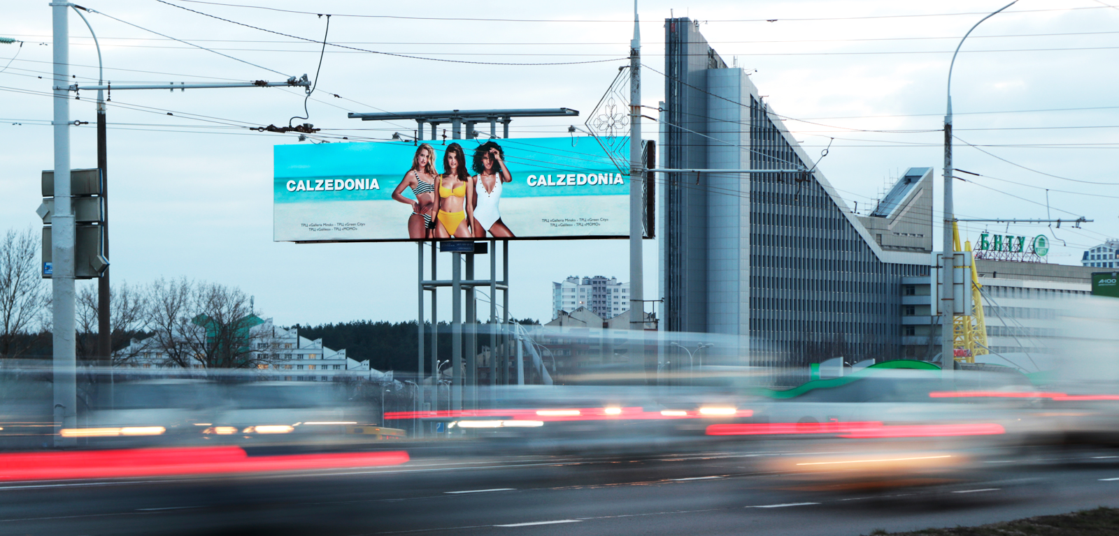
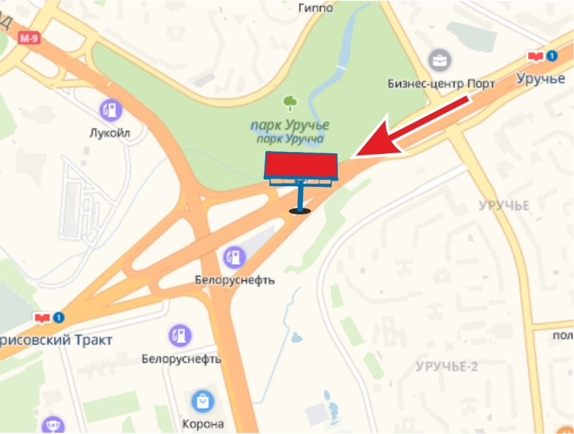
+375 17 399-10-95/96/97
БИЛБОРДЫ | 3х12 м
Независимости пр-т № 4, въезд в город
Название: Билборд
Формат (ВхШ): 3х12 м
Сторона: левая
Подсветка: внешняя
Светофоры: нет
Рядом расположены:
ст. м. Борисовский тракт, ст. м. Уручье, м-н Уручье, м-н Новая боровая, БЦ «Футурис», БЦ «XXI век», БЦ «Порт», ТЦ «Спектр», ТЦ «Корона», строительный гипермаркет «Mile», БНТУ, Центр греко-римской борьбы, АЗС «Белоруснефть»,
АЗС «Лукоил», McDonalds.
Дорога из аэропорта «Минск-2».
В направлении ст. м. Восток, ТРЦ «Dana Mall», Национальной библиотеки, ЖК «Маяк Минска»

Slide 10
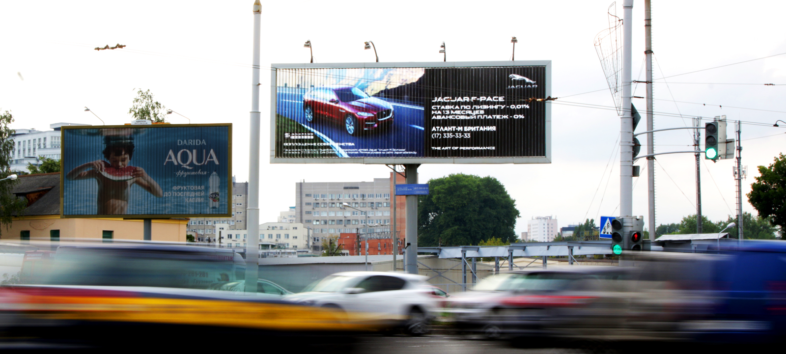
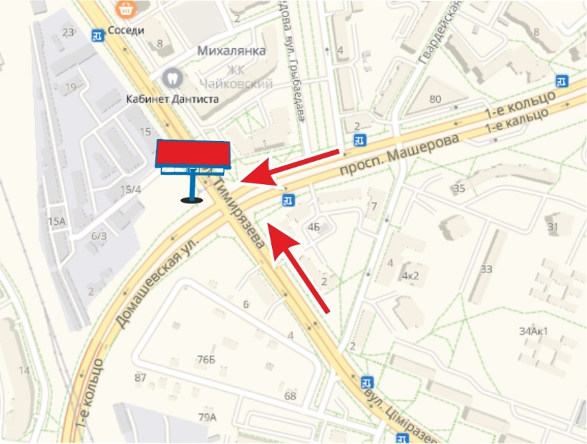
+375 17 399-10-95/96/97
БИЛБОРДЫ | 3х9 м
Машерова пр-т
Название: Призматрон
Формат (ВхШ): 3х9 м
Сторона: правая
Подсветка: внешняя
Призматрон: 3 стороны, смена сюжета каждые 30 секунд
Светофоры: есть
Рядом расположены:
БПС-Сбербанк, БЦ «Стелла», спортивный клуб
«Life Style», гипермаркет «Bigzz», ЖК «Столичный»,
ЖК «Чайковский», миниполис «Каскад», салон плитки «Альтагамма», ТЦ «Корона»
В направлении ст. м. Молодежная, ж/д станции «Минск Северный», ТРЦ «Art Arena»,
ул. Кальварийская, ул. Тимирязева,
ст. м. Фрунзенскаяул, ТЦ «Трюм», БЦ/ЖК «Парус»

Slide 11
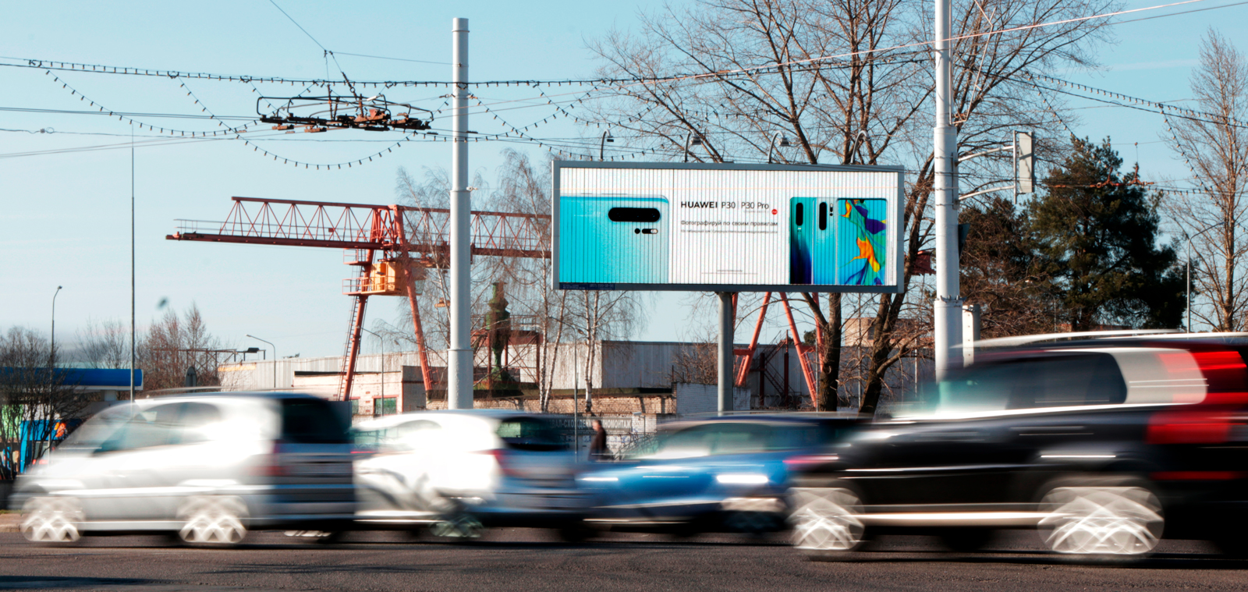
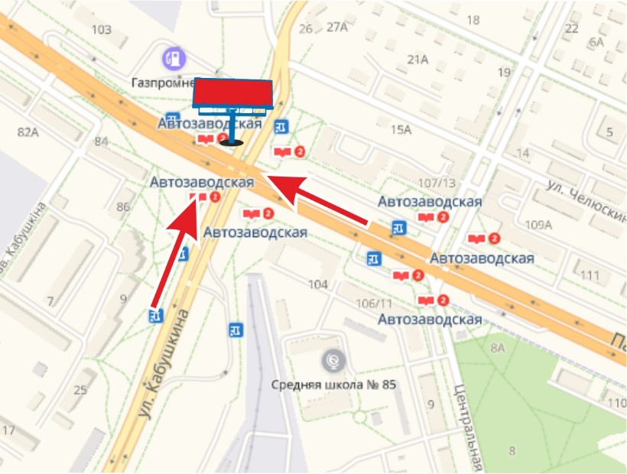
+375 17 399-10-95/96/97
БИЛБОРДЫ | 3х9 м
Партизанский пр-т
Название: Призматрон
Формат (ВхШ): 3х9 м
Сторона: правая
Подсветка: внешняя
Призматрон: 3 стороны, смена сюжета каждые 30 секунд
Светофоры: есть
Рядом расположены:
ст. м. Автозаводская, АЗС «Газпромнефть»,
мед. центр «Эксана», магазин «Виталюр», Приорбанк, ДК «МАЗ», МАЗ, футбольный клуб «Торпедо», Рессорный завод, Хлебозавод № 3, рынок «Тутэйшы».
В направлении ст.м. Партизанская, универмага «Беларусь», гостиницы «Турист», пл.Ванеева, стадиона «Трактор», ул. Радиальная, завода «Крыница», Минского завода игристых вин, МТЗ, Минского зоопарка, СК «Чижовка-Арена»

Slide 12
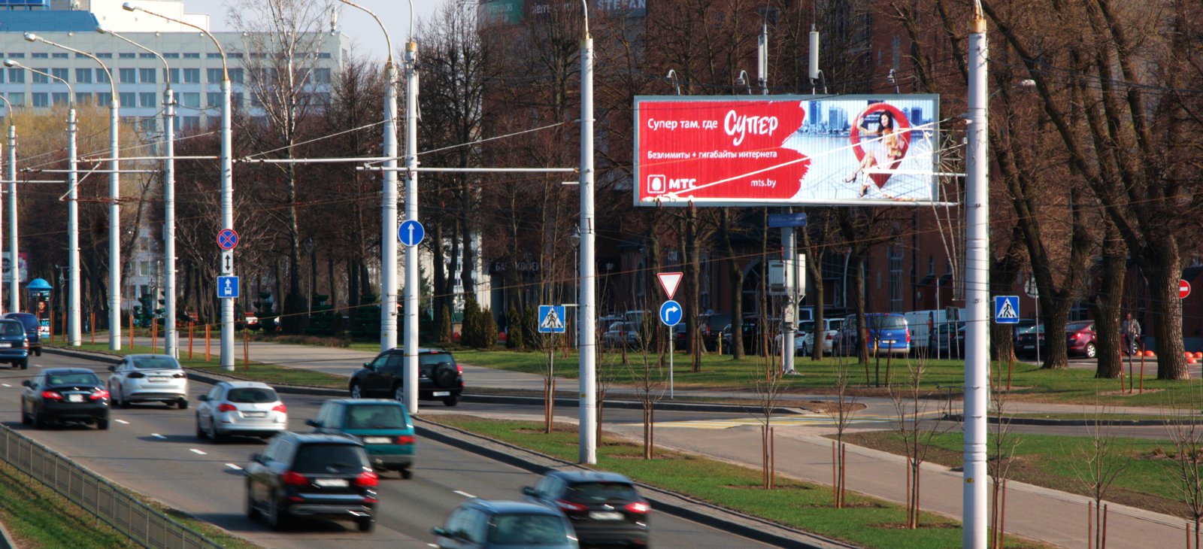
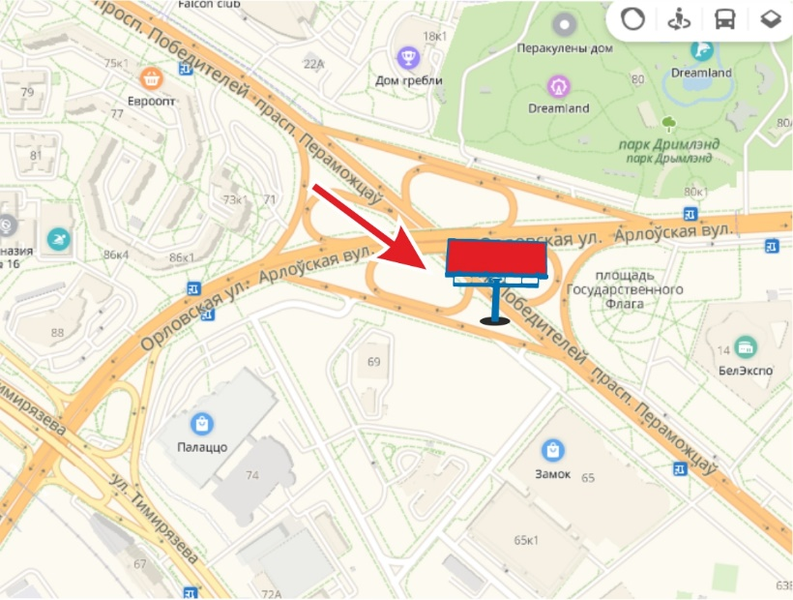
+375 17 399-10-95/96/97
БИЛБОРДЫ | 3х9 м
Победителей пр-т
Название: Призматрон
Формат (ВхШ): 3х9 м
Сторона: правая
Подсветка: внешняя
Призматрон: 3 стороны, смена сюжета каждые 30 секунд
Светофоры: есть
Рядом расположены:
пр. Победителей, 2-ое транспортное кольцо,
ТРЦ «Корона Замок», центр тенниса, Дворец Независимости, Площадь Государственного флага, НВЦ «БелЭкспо», посольство Казахстана, посольство Туркменистана, ТРЦ «Palazzo», завод «Атлант», ФОК «Атлант», автосалон «Энергия ГбмХ» (Mercedes-Benz), гостиничный комплекс «Виктория», парк Победы
В направлении музея Истории ВОВ, Дворца спорта, ТРЦ «Галерея», отеля «DT by Hilton», Верхнего города, ст. м. Немига

Slide 13
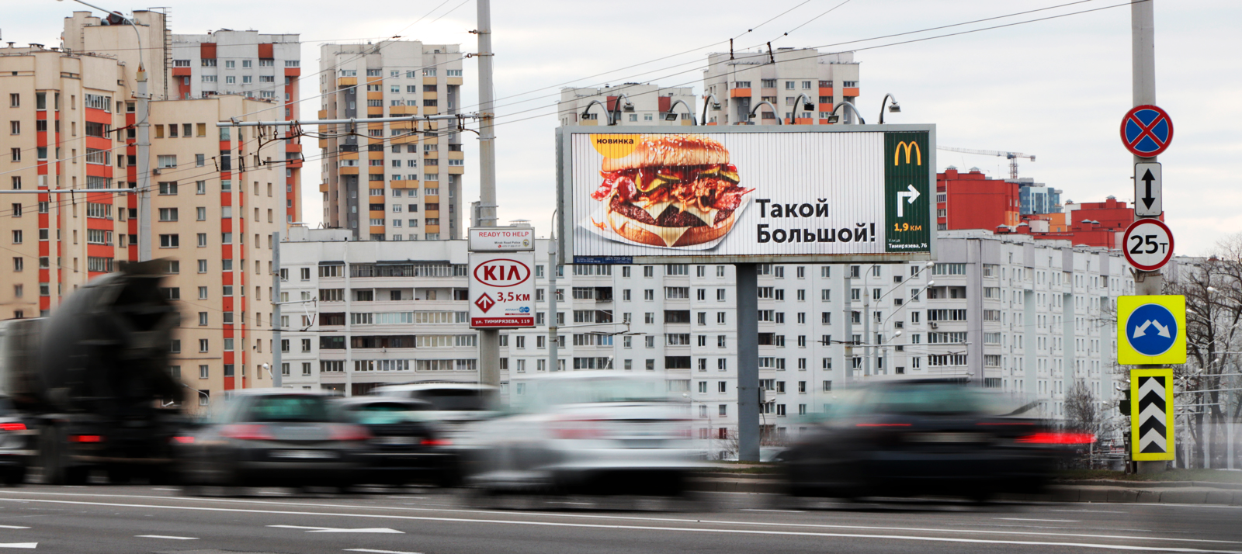
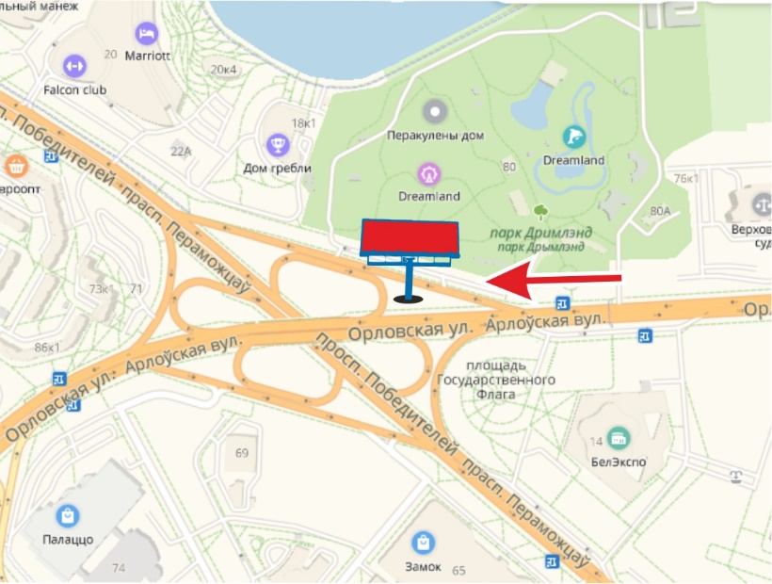
+375 17 399-10-95/96/97
БИЛБОРДЫ | 3х9 м
Орловская ул.
Название: Призматрон
Формат (ВхШ): 3х9 м
Сторона: правая
Подсветка: внешняя
Призматрон: 3 стороны, смена сюжета каждые 30 секунд
Светофоры: есть
Рядом расположены:
Верховный Суд, Дворец Независимости, Площадь Государственного флага, НВЦ «БелЭкспо»,
парк Победы, ТРЦ «Корона Замок», посольство Казахстана, посольство Туркменистана,
Дом гребли, Дом футбола, парк «Dreamland», Falcon Club, отель «Marriot», ТРЦ «Palazzo», автосалоны «Тойота центр Минск», «Geely»,
м-н Веснянка
В направлении автосалона «Энергия ГбмХ» (Mercedes-Benz), ул. Тимирязева, ст.м. Пушкинская, пр. Пушкина, ул. Притыцкого, кинотеатра «Аврора», Ледового Дворца

Slide 14
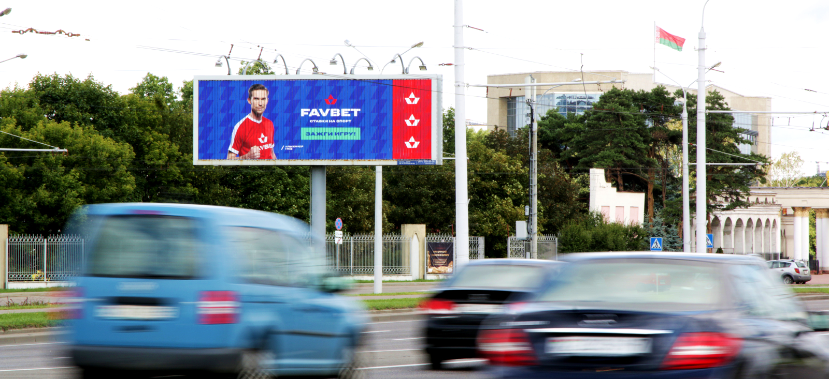
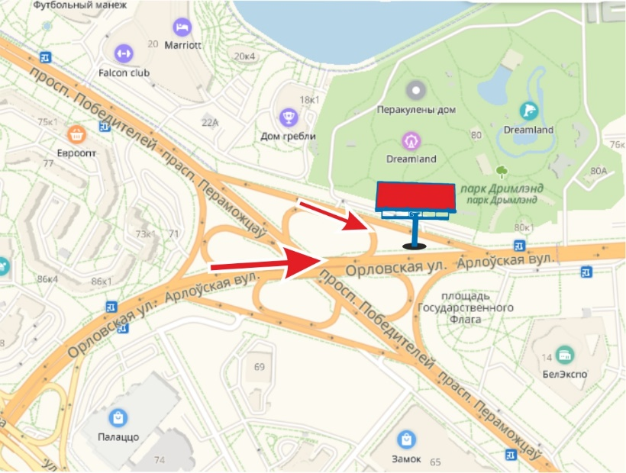
+375 17 399-10-95/96/97
БИЛБОРДЫ | 3х9 м
Орловская ул.
Название: Призматрон
Формат (ВхШ): 3х9 м
Сторона: левая
Подсветка: внешняя
Призматрон: 3 стороны, смена сюжета каждые 30 секунд
Светофоры: есть
Рядом расположены:
Верховный Суд, Дворец Независимости, Площадь Государственного флага, НВЦ «БелЭкспо»,
парк Победы, ТРЦ «Корона Замок», посольство Казахстана, посольство Туркменистана, Дом гребли, Дом футбола, парк «Dreamland», ТРЦ «Palazzo»,
Falcon Club, отель «Marriot», автосалоны «Тойота центр Минск», «Geely», м-н Веснянка
В направлении РНПЦ «Мать и дитя», ЖК «Левада», парка Дружбы народов, пл. Бангалор, ул. Сурганова

Slide 15
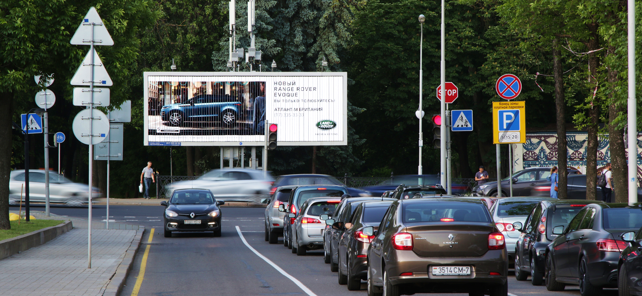
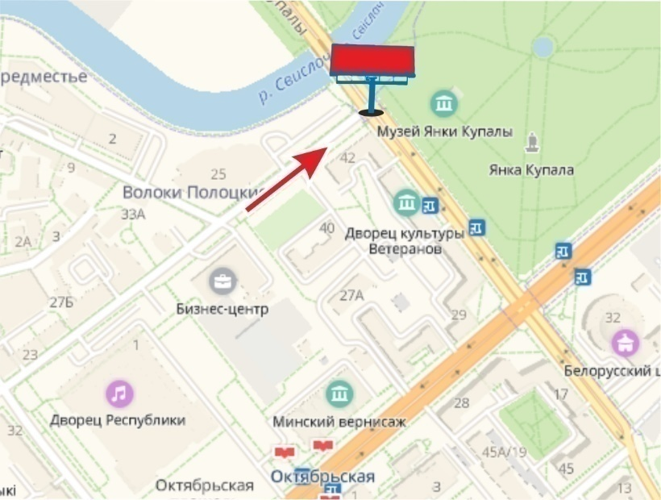
+375 17 399-10-95/96/97
БИЛБОРДЫ | 3х9 м
Интернациональная ул.
Название: Призматрон
Формат (ВхШ): 3х9 м
Сторона: правая
Подсветка: внешняя
Призматрон: 3 стороны, смена сюжета каждые 30 секунд
Светофоры: есть
Рядом расположены:
ул. Я. Купалы, парк Я. Купалы, музей Я. Купалы, Белгосцирк, Большой театр, гостиница «Журавинка», казино «Princess Juravinka», ресторан «Food Republic», БСБ Банк, офис «Аэрофлот», Турецкие авиалинии, ул. Зыбицкая, главный офис «А1», БЦ «Капитал», Дворец Республики, ДК Профсоюзов, Октябрьская пл., ст. м. Октябрьская/Купаловская
В направлении пр. Независимости,
ул. Сторожовская, пл. Победы, Троицкого предместья

Slide 16
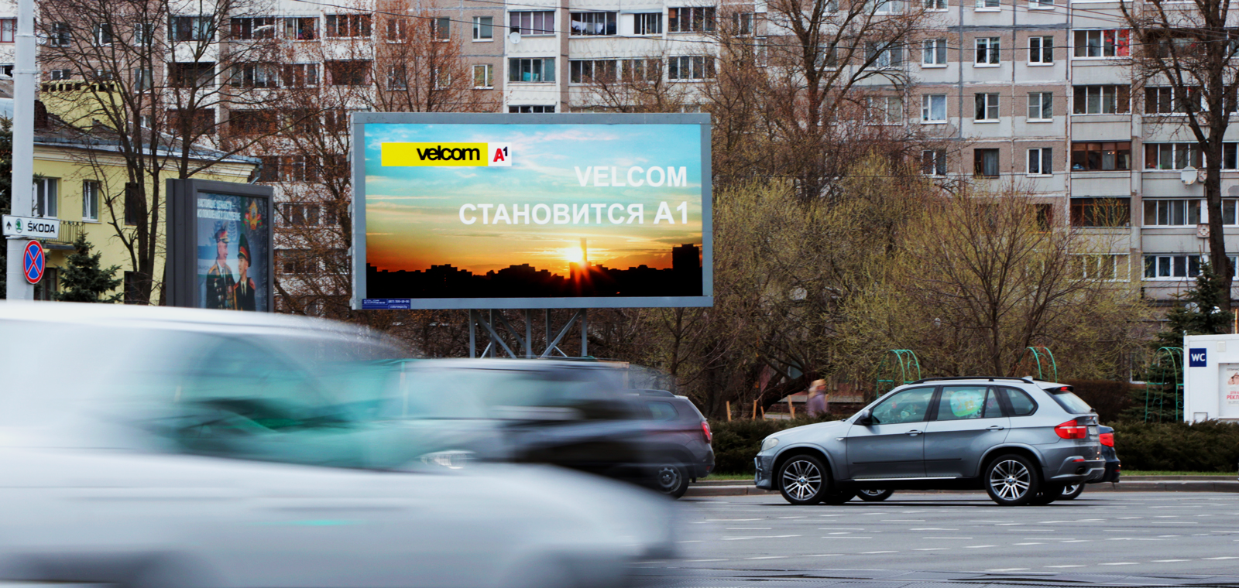
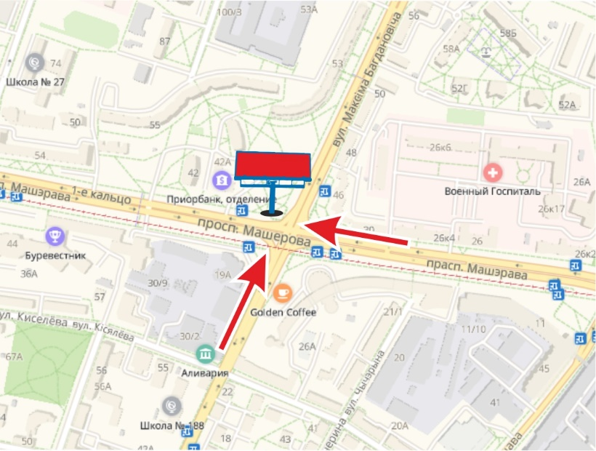
+375 17 399-10-95/96/97
БИЛБОРДЫ | 4х8 м
Машерова пр-т.
Название: Билборд
Формат (ВхШ): 4х8 м
Сторона: правая
Подсветка: внутренняя
Светофоры: есть
Рядом расположены:
завод «Аливария», ЦБУ «Приорбанк», Беларусбанк, Белинвестбанк, Технобанк,
театр белорусской драматургии, ресторан «Семь комнат», кафе «Голден Кофе», магазин «Соседи», театр-караоке «Богема», пространство «Песочница», центр «Корпус 6», паб «Пена», свадебный салон «Стрекоза», офисное здание «Машерова, 17», военный госпиталь
В направлении ул. Даумана,
ул. Сторожовская, пр.Победителей,
музея Истории ВОВ, гостиницы «Планета»

Slide 17
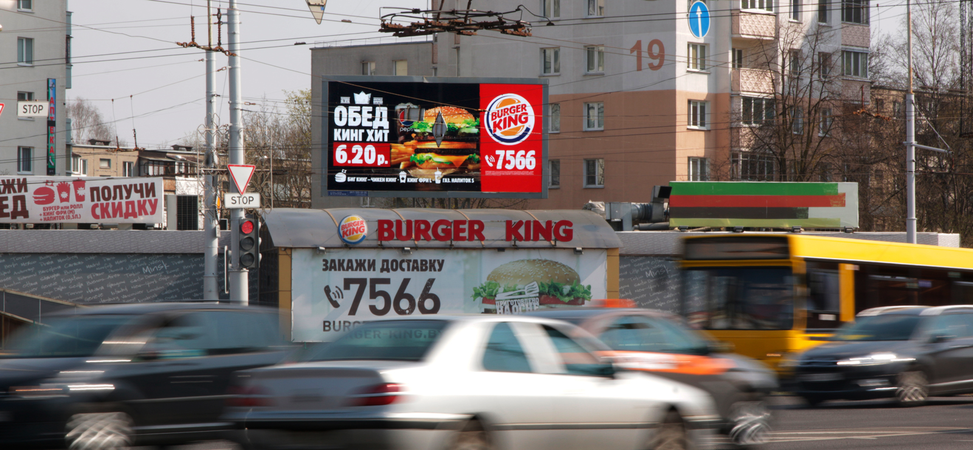
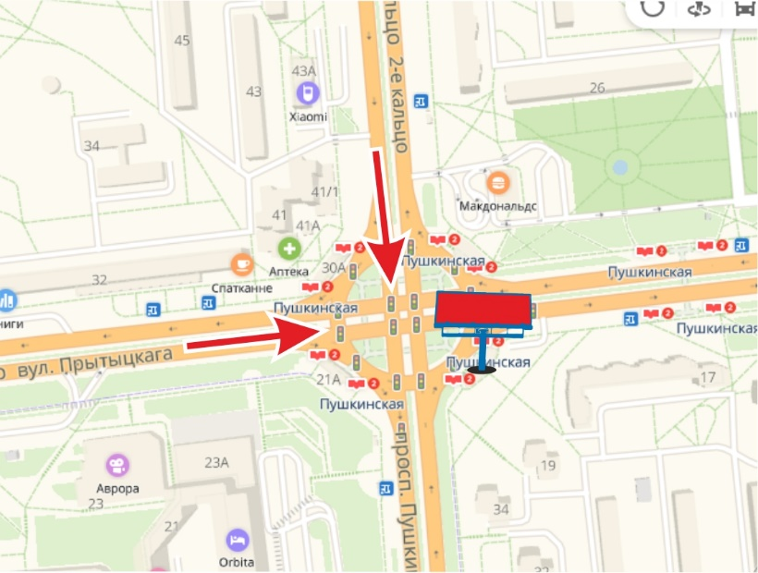
+375 17 399-10-95/96/97
БИЛБОРДЫ | 4х8 м
Пушкинская ст.м.
Название: Билборд
Формат (ВхШ): 4х8 м
Сторона: правая
Подсветка: внутренняя
Светофоры: есть
Рядом расположены:
ст. м. Пушкинская, пр. Пушкина, ул. Притыцкого, гостиница «Орбита», кинотеатр «Аврора», McDonald's, Burger King, Приорбанк, МТБанк, Раковский кирмаш, магазины «Соседи», «Виталюр», Ледовый Дворец, ТРЦ «Тивали», отель «Bon Hotel»
В направлении пр. Жукова, ул.Одоевского, ул.Кальварийская, миниполиса «Каскад»

Slide 18
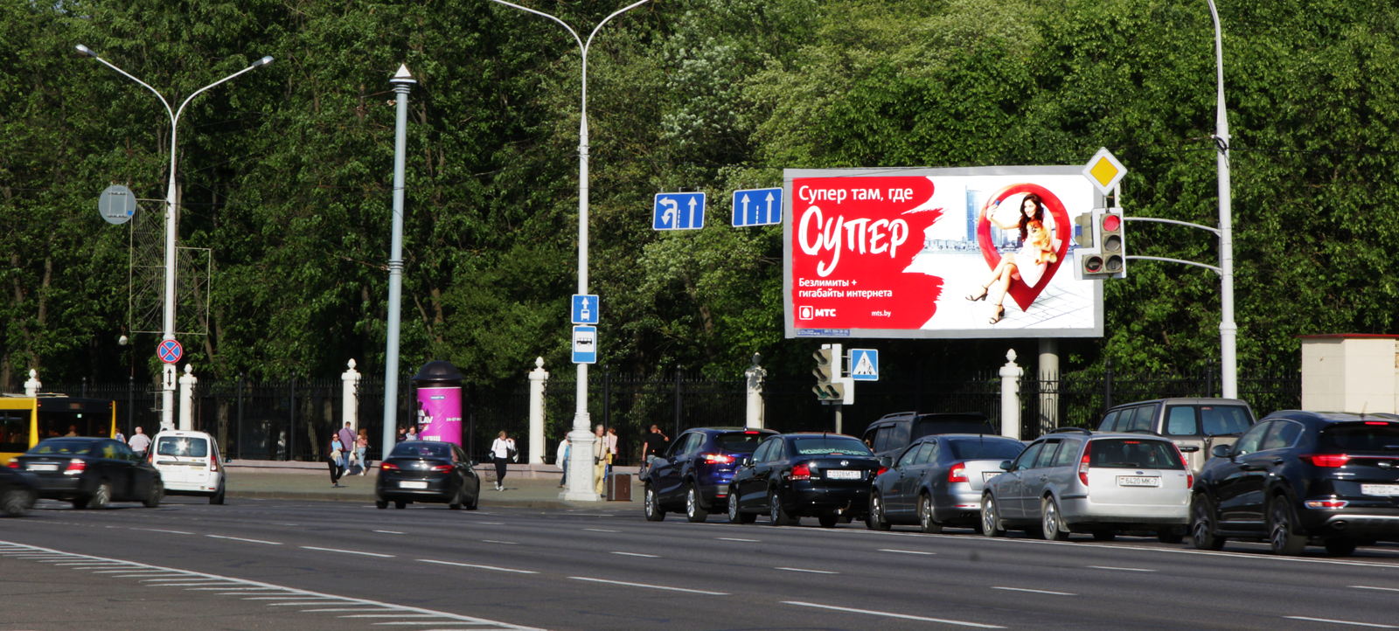
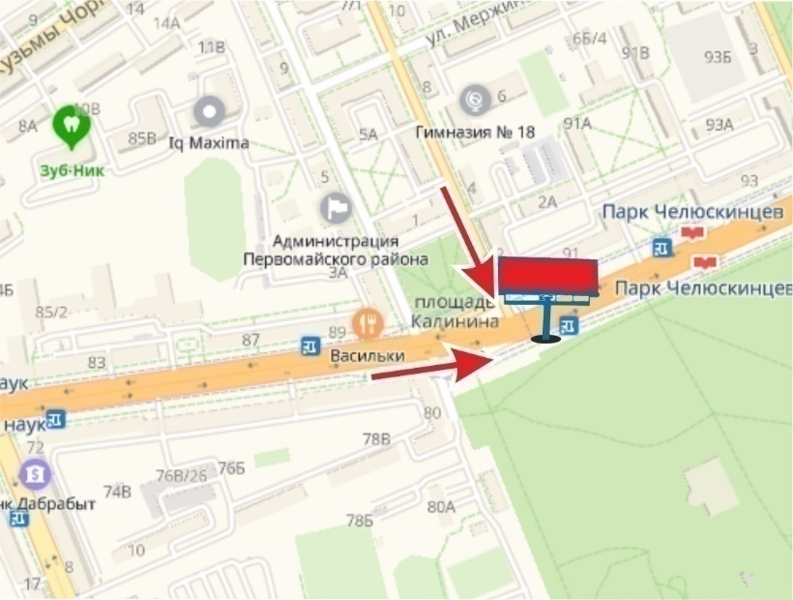
+375 17 399-10-95/96/97
БИЛБОРДЫ | 4х8 м
Калинина пл.
Название: Билборд
Формат (ВхШ): 4х8 м
Сторона: правая
Подсветка: внутренняя
Светофоры: есть
Рядом расположены:
пл. Калинина, Ботанический сад, парк Челюскинцев, ст.м. Парк Челюскинцев, ЖК«Челюскинцев», часовой завод «Луч», БЦ«Тайм», главный офис МТС, ресторан «Васильки», лаборатория «Синэво», Академия искусств, Белорусский народный банк, Беларусбанк, Альфа-банк, Приорбанк, БГАТУ, салон «Harley Davidson»
В направлении киностудии «Беларусьфильм», ст. м. Восток, ТРЦ «Dana Mall», Национальной библиотеки, ЖК «Маяк Минска»

Slide 19
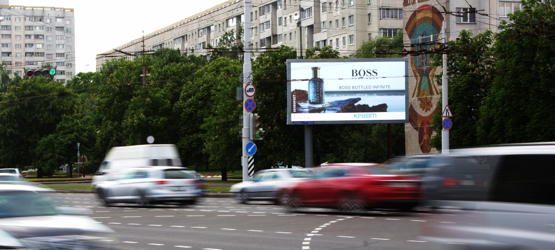
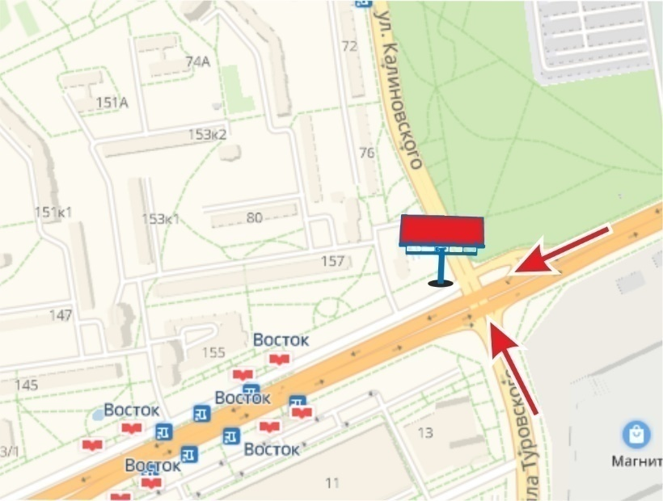
+375 17 399-10-95/96/97
БИЛБОРДЫ | 4х8 м
Независимости пр-т.
Название: Билборд
Формат (ВхШ): 4х8 м
Сторона: правая
Подсветка: внутренняя
Светофоры: есть
Рядом расположены:
ст. м. Восток, Национальная библиотека,
ТРЦ «Dana Mall», гипермаркет «Green»,
ЖК «Маяк Минска», ТЦ «Счастье», БЦ/ТЦ «Александров пассаж», Институт современных знаний, ресторан «Wood & Fire», Технобанк, Беларусбанк
В направлении центра города,
парка Челюскинцев, Ботанического сада,
ст. м. Академия наук, Национальной академии наук, 1-ой городской больницы, Академии искусств, БГУИР, БНТУ

Slide 20
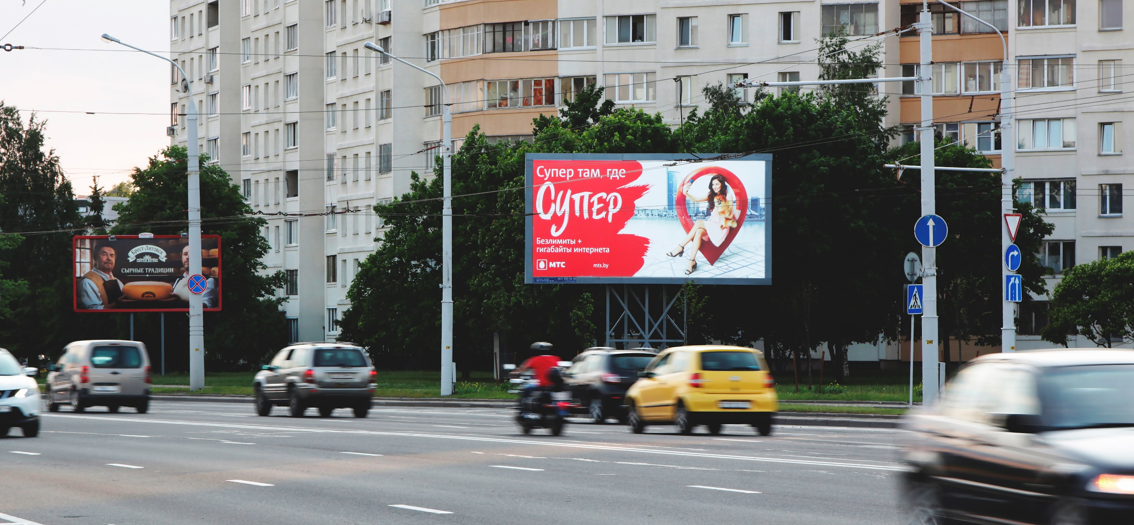
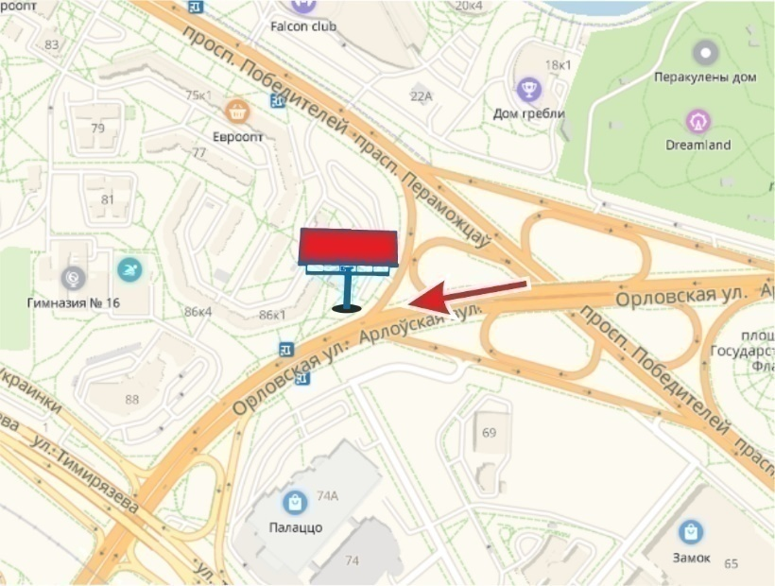
+375 17 399-10-95/96/97
БИЛБОРДЫ | 4х8 м
Орловская ул.
Название: Билборд
Формат (ВхШ): 4х8 м
Сторона: правая
Подсветка: внутренняя
Светофоры: нет
Рядом расположены:
ТРЦ «Palazzo», автосалоны «Тойота центр Минск», «Geely», «Энергия ГбмХ» (Mercedes-Benz),
ТРЦ «Корона Замок», посольство Казахстана, посольство Туркменистана, НВЦ «БелЭкспо»,
Дворец Независимости, Площадь Государственного флага, центр тенниса, Дом гребли, Дом футбола, парк «Dreamland», Falcon Club, отель «Marriot»,
ул. Тимирязева, м-н Веснянка
В направлении ст.м. Пушкинская, пр. Пушкина,
ул. Притыцкого, кинотеатра «Аврора», Ледового Дворца

Slide 21
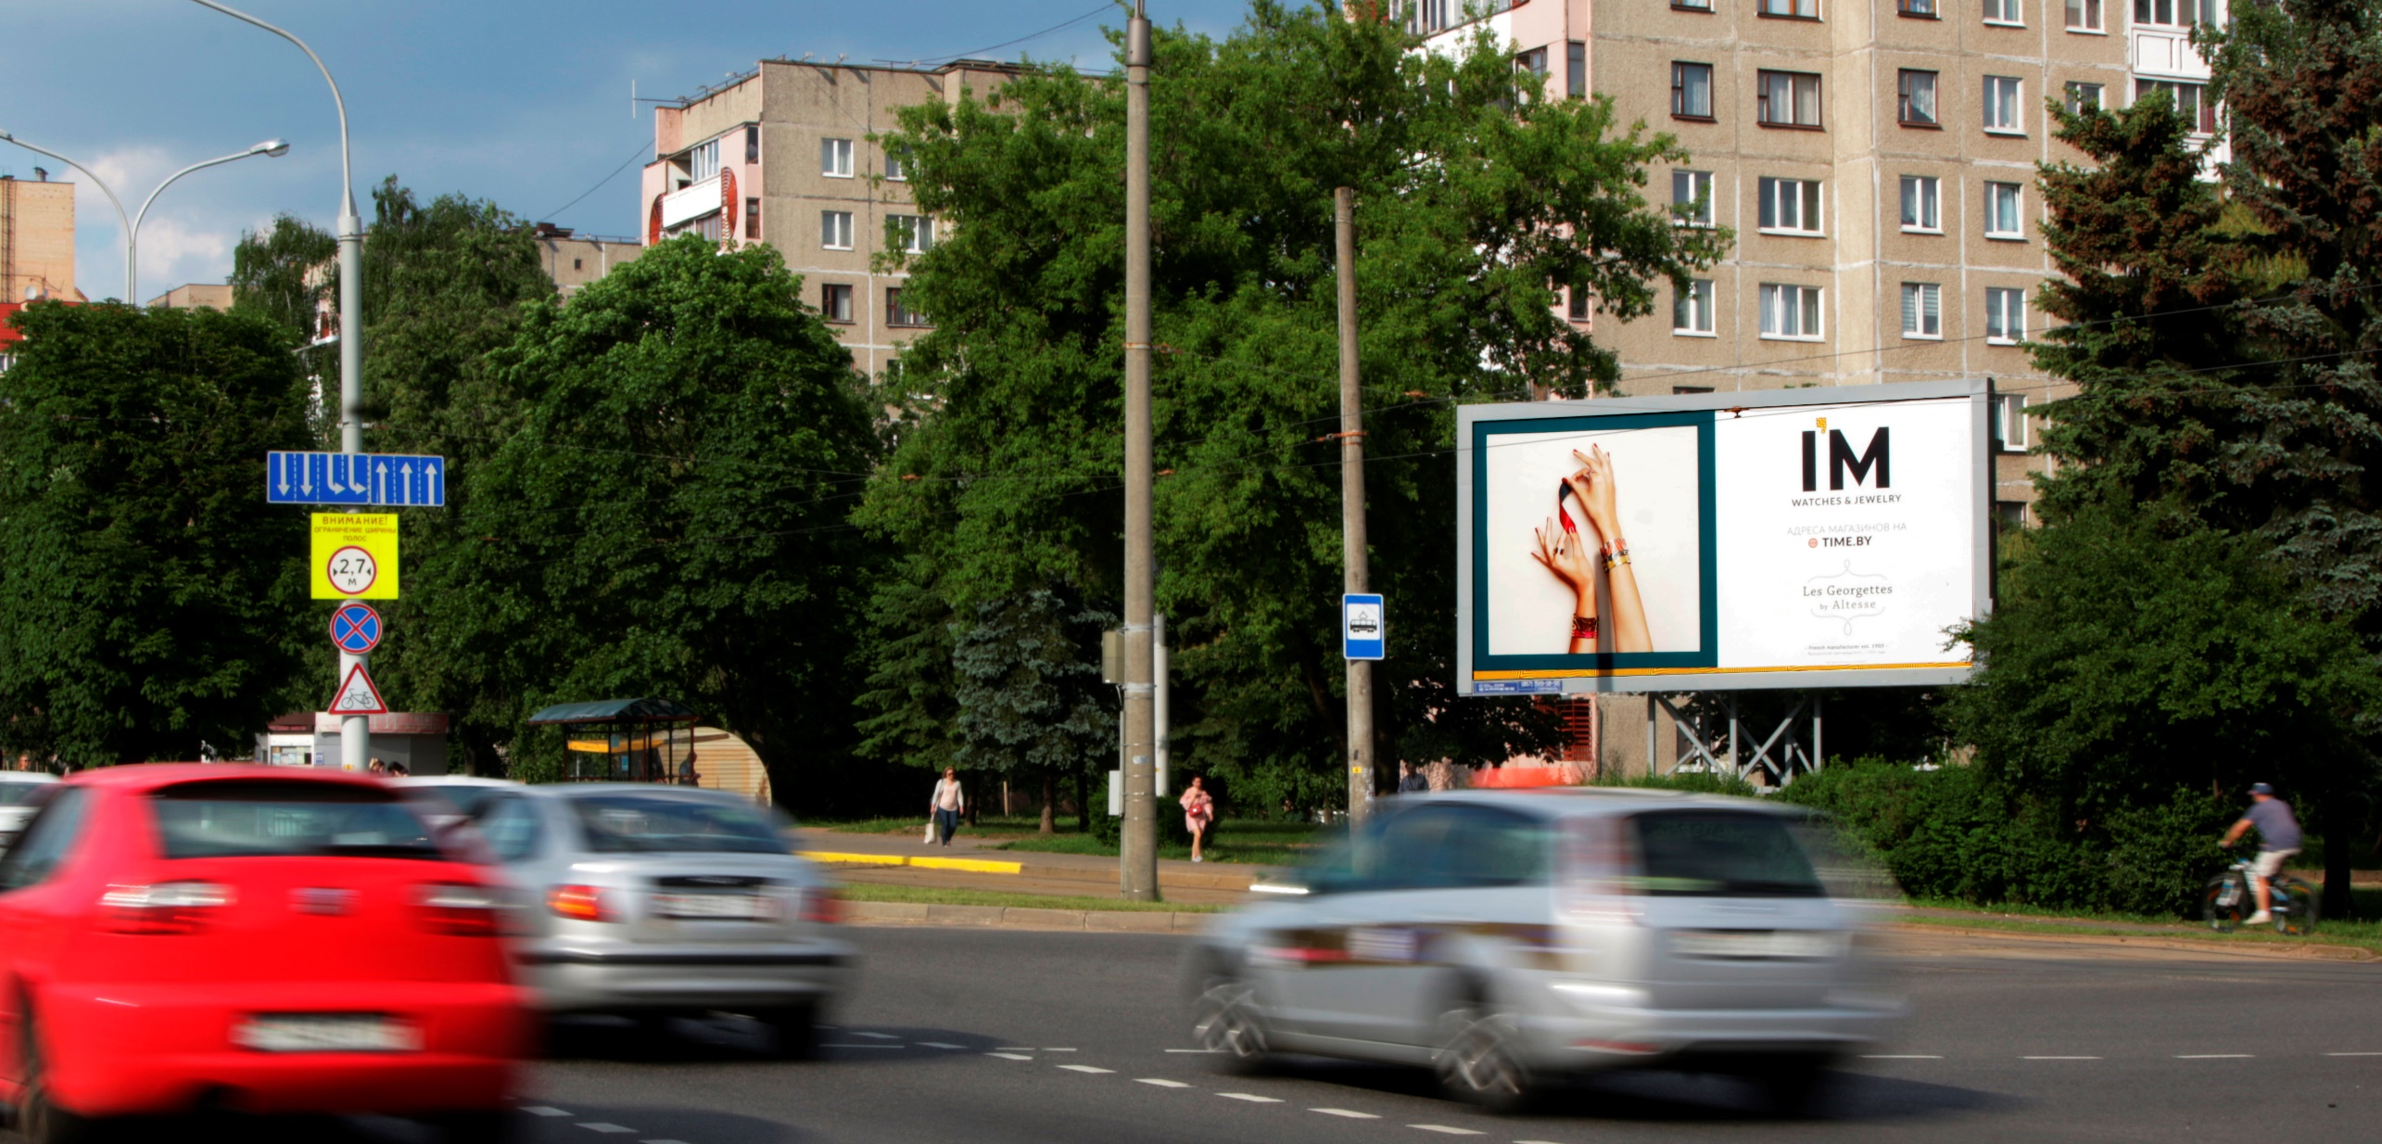
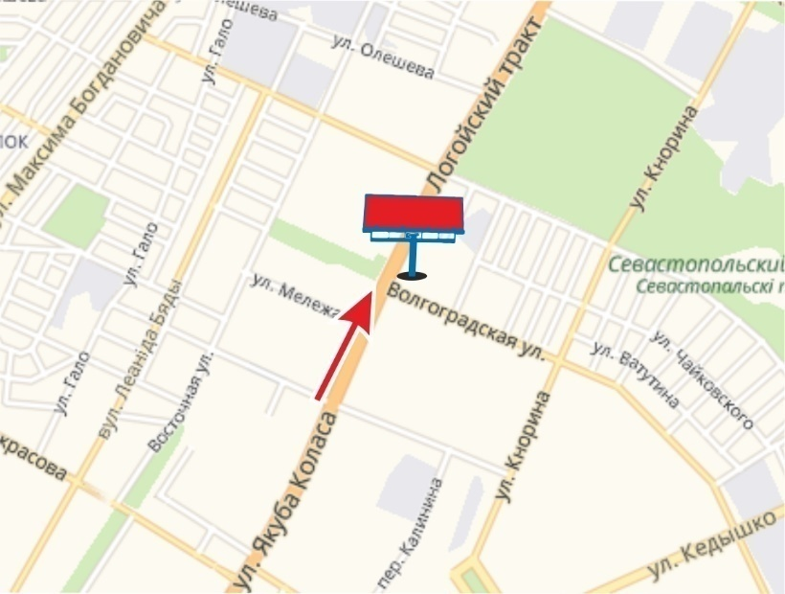
+375 17 399-10-95/96/97
БИЛБОРДЫ | 4х8 м
Логойский тракт
Название: Билборд
Формат (ВхШ): 4х8 м
Сторона: правая
Подсветка: внутренняя
Светофоры: есть
Рядом расположены:
БЦ «Парус», Приборостроительный институт, ул. Мележа, Беларусбанк, Приорбанк, Альфа-банк, магазин «Соседи», посольство Австрии, Севастопольский парк
В направлении м-на Зеленый луг, МКАД,
ТРЦ «Экспобел», гипермаркета «Bigzz», автосалона «Атлант-М Боровая» (Ford),
д. Боровляны

